Slide 1
Формирование экологической культуры у детей дошкольного возраста посредством проектной деятельности
Творческая презентация
Воспитатель: Шарыпова М.С.
2020 год

Slide 2
«Человек стал человеком, когда услышал шепот листьев и песню кузнечика, журчание весеннего ручья и звон серебряных колокольчиков в бездонном летнем небе, шорох снежинок и завывание вьюги за окном, ласковый плеск волны, торжественную тишину ночи, - услышал и, затаив дыхание, слушает сотни и тысячи лет чудесную музыку природы».
В. А. Сухомлинский

Slide 3
Актуальность
Проблемы экологического воспитания очень остро стоят перед нашим обществом на протяжении нескольких последних десятилетий. С самого рождения ребёнок является первооткрывателем, исследователем того мира, который его окружает. Влияние природы на ребенка огромно. Мы взрослые должны вовремя заметить и поддержать у детей познавательный интерес, помочь ребенку увидеть красоту этого мира.
В современных условиях педагогу необходимо выбирать более новые универсальные и эффективные средства экологического воспитания.
Одним из таких средств является проектная деятельность.

Slide 4
Проблема: Изменившаяся система российского дошкольного образования в связи с введением ФГОС «требует» нахождение эффективных форм и методов работы с детьми и родителями.
Задачи:
Цель:
Изучить педагогическую литературу по вопросам экологического воспитания детей, проектной технологии; подобрать диагностический инструментарий.
Уточнять и углублять знания детей об объектах живой и неживой природы.
Развивать наблюдательность и инициативность, способность к творческому самовыражению.
Воспитывать бережное отношение ко всему живому на Земле.
Формировать активную родительскую позицию на основе сотрудничества детского сада и семьи.
Повышение уровня формирования экологической культуры дошкольников через организацию проектной деятельности.

Slide 5
Ведущая педагогическая идея: Деятельностный подход (А. Н. Леонтьев)
Принципы работы по экологическому воспитанию
Принцип научности предполагает знакомство дошкольников с совокупностью элементарных экологических знаний, которые служат основой формирования мотивации действий ребенка, развития познавательного интереса, формирования основ его мировоззрения.
Крайне важным является принцип доступности материала для ребенка определенного возраста.
В настоящее время принцип интеграции все более активно реализуется в дошкольном экологическом образовании.
Принцип целостности присущ именно дошкольному экологическому образованию. Он отражает прежде всего целостное восприятие ребенком окружающего мира и его единство с миром природы.
Принцип гуманистичности. Его применение означает формирование человека с новыми ценностями, владеющего основами культуры потребления, заботящегося о своем здоровье и желающего вести здоровый образ жизни.

Slide 6
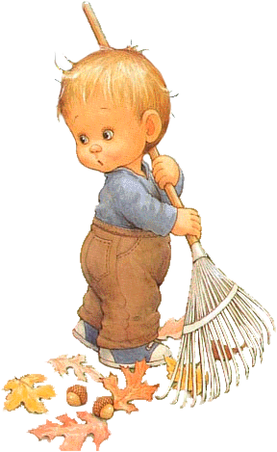
Новизна педагогического опыта: определение тематики и разработка долгосрочных проектов по возрастным группам.
Ожидаемые результаты
Повышение уровня экологической культуры детей: повысится уровень эмоционального развития детей; формирование на этой основе духовного, экологического, нравственного и личностного отношения к действительности; соблюдения норм и правил поведения в природе.
Улучшение работы по взаимодействию с родителями, активизация позиции родителей как участников педагогического процесса.
Повышение личного уровня по вопросам проектной деятельности.

Slide 7
Теоретические основы
Экологическая культура - «это способность людей пользоваться своими экологическими знаниями и умениями в практической деятельности».
В. А. Ясвин )
Проектная деятельность - это дидактическое средство активизации познавательного и творческого развития ребенка и одновременно формирование определенных личностных качеств.

Slide 8
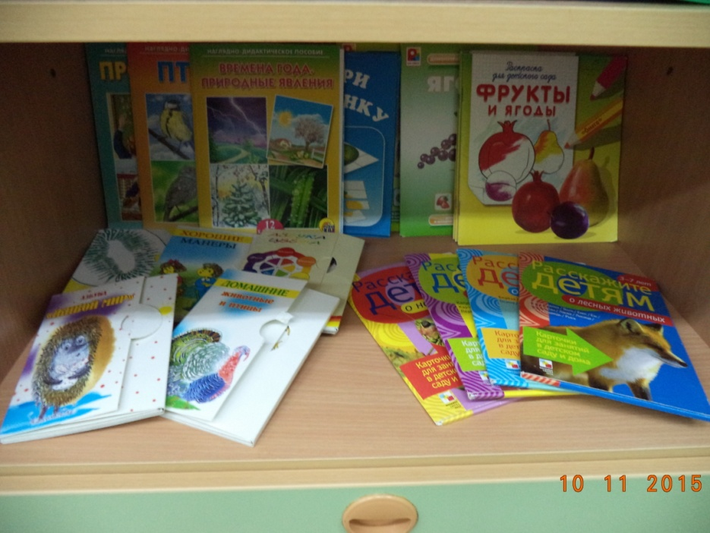
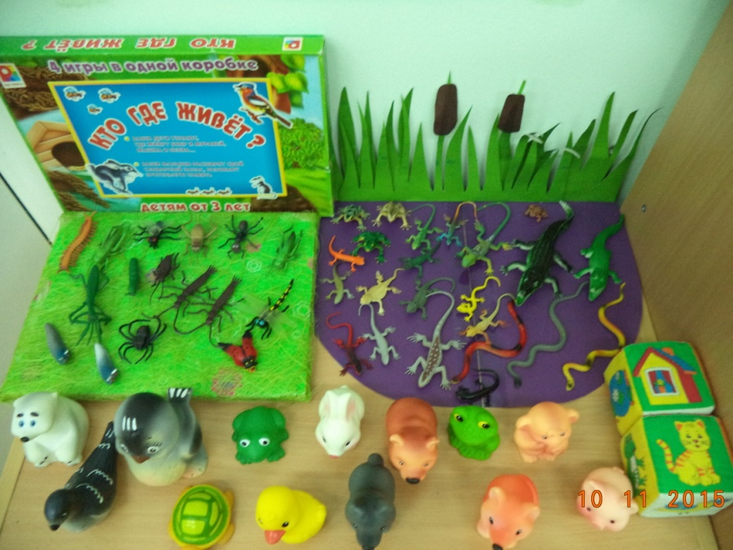
Предметно – развивающая среда

Slide 9
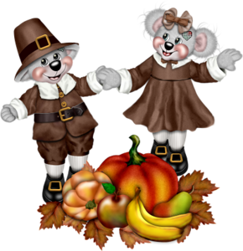
Экологический проект «Огород на окне»
Цель: привитие практических навыков по формированию экологической культуры у детей дошкольного возраста. В результате проектной деятельности у детей формируются представления о том, как можно вырастить растения. Что для их развития необходимы такие факторы как: тепло, почва, вода, солнечный свет, воздух. Дети учатся выращивать рассаду из семян, различать, наблюдать, фиксировать результаты.

Slide 10
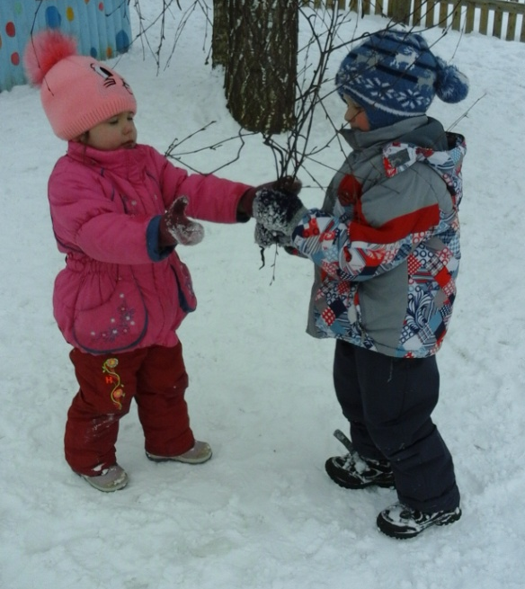
2 младшая группа
Экологический проект
«Времена года»
Цель: формирование начальных представлений о временах года.
Задачи:
Заложить первые ориентиры в мире природы, в мире растений и животных, обеспечить понимание первоначальных связей в природе и понимание необходимости наличия определенных условий для их жизни.
Формировать представления о том, что человек – часть природы, он должен беречь, охранять и защищать ее.
Знакомить детей с опасностями в природе и способами их преодоления.
Воспитывать гуманное, бережное отношение к природе, стремление сохранять и оберегать природный мир.
2019 -2020
учебный год

Slide 11
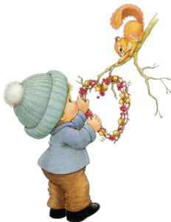
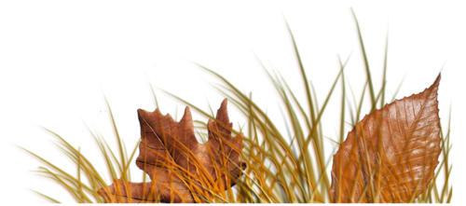
Знакомство детей с 4 сезонами проходит во всех видах деятельности
Экологический проект
«Живая и неживая природа»
Цель: установление взаимосвязи между явлениями, характерными признаками неживой и объектами живой природы путем вовлечения детей в опытно - экспериментальную деятельность.
Задачи: Формировать элементарные естественно – научные представления.
Развивать наблюдательность и любознательность детей в процессе ознакомления детей с явлениями, особенностями, свойствами, характерными признаками неживой природы, их связью с объектами живой природы.
Воспитывать любовь к живой и неживой природе.
Экскурсии, наблюдения, опыты, эксперименты.

Slide 12
Труд в уголке природы, посев семян, игры с природным материалом, проведение праздников.
Наблюдения, подкормка птиц, продуктивная деятельность
Цель: формирование у детей обобщенного преставления о птицах как живых существах.
Задачи: Углубить знания детей о взаимодействии людей и птиц.
Активизировать мышление в процессе решения проблемных ситуаций, учить устанавливать причинно – следственные связи, способность находить решение проблемных ситуаций.
Развивать интерес к миру пернатых, любознательность.
Формировать осознанно – правильное отношение к птицам ближайшего окружения, желание заботится о них.

Slide 13
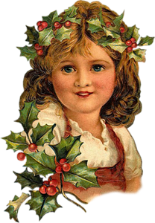
является одной из составных частей формирования экологической культуры дошкольников, так как семья играет главную роль в жизни ребенка. Только опираясь на семью, совместными усилиями мы решаем главную задачу – воспитать человека экологически грамотного, умеющего любить все живое, бережно относится к нему.
Работа
с родителями

